Slide 3
计算机语言
机器语言
汇编语言
高级语言
计算机能直接识别和接受的二进制代码称为机器指令。机器指令的集合就是该计算机的机器语言。
特点：难学，难记，难检查，难修改，难以推广使用。依赖具体机器难以移植。
用英文字母和数字表示指令的符号语言。
特点：简单好记，但仍然难以普及。汇编指令需通过汇编程序转换为机器指令才能被计算机执行。依赖具体机器难以移植。
高级语言更接近于人们习惯使用的自然语言和数学语言。
特点：功能强大，不依赖于具体机器。用高级语言编写的源程序需要通过编译程序转换为机器指令的目标程序。
B8 7F 01
BB 21 02
03 D8
B8 1F 04
2B C3
MOV AX 383
MOV BX 545
ADD BX AX
MOV AX 1055
SUB AX BX
S=1055-(383+545)

Slide 4
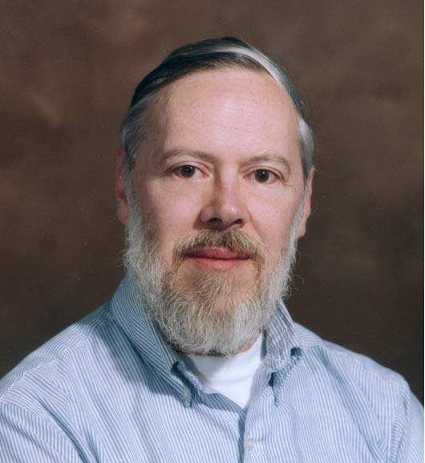
C语言的发展历史
1972—1973年间，美国贝尔实验室的D.M.Ritchie 在B语言的基础上设计出了C语言。
最初的C语言只是为描述和实现UNIX操作系统提供一种工作语言而设计的。
随着UNIX的日益广泛使用，C语言也迅速得到推广。
1978年以后，C语言先后移植到大、中、小和微型计算机上。C语言便很快风靡全世界，成为世界上应用最广泛的程序设计高级语言。以UNIX第7版中的C语言编译程序为基础，Brian W.Kernighan和Dennis M.Ritchie 合著了影响深远的名著The C Programming Language，这本书中介绍的C语言成为后来广泛使用的C语言版本的基础，它是实际上第一个C语言标准。
1983年，美国国家标准协会(ANSI)，根据C语言问世以来各种版本对C语言的发展和扩充，制定了第一个C语言标准草案(’83 ANSI C)。
1989年，ANSI公布了第一个完整的C语言标准——ANSI X3.159—1989(常称为ANSI C或C 89)。
1990年，国际标准化组织ISO(International Standard Organization)接受C 89作为国际标准ISO/IEC 9899: 1990，它和ANSI的C 89基本上是相同的。
1999年，ISO又对C语言标准进行了修订，在基本保留原来的C语言特征的基础上，针对应用的需要，增加了一些功能，尤其是C++中的一些功能，并在2001年和2004年先后进行了两次技术修正，它被称为C 99，C 99是C 89的扩充。
D.M.Ritchie
目前由不同软件公司所提供的一些C语言编译系统并未完全实现C 99建议的功能，它们多以C 89为基础开发。

Slide 5
C语言的特点
语言简洁、紧凑，使用方便、灵活
01
生成目标代码质量高，程序执行效率高
08
02
运算符丰富
C
程序可移植性好
07
03
数据类型丰富
允许直接访问物理地址
可以直接对硬件进行操作
用来编写系统软件
06
04
C语言是完全模块化和结构化的语言
05
语法限制不太严格，程序设计自由度大

Slide 6

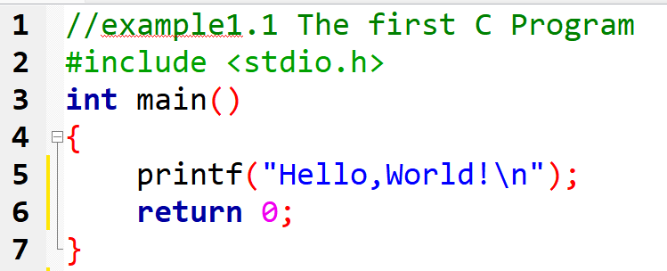
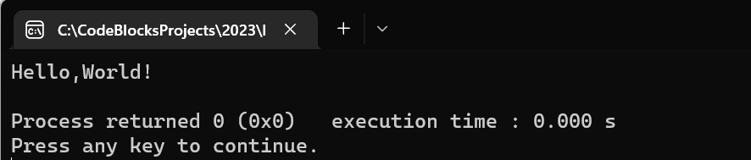
最简单的C语言程序
程序分析
【例1.1】要求在屏幕上输出 “Hello,World!”。
main是函数的名字，表示“主函数”；每一个C语言程序都必须有且仅有一个 main 函数，它是每一个C语言程序执行的起始点。程序从main函数第一句开始顺序执行，直到main函数的最后一条语句。main函数执行完毕，代表着整个程序执行结束。
main前面的int表示此函数的类型是int类型(整型)，即在执行完主函数后会得到一个值(即返回值)，该返回值的类型为整型类型。
最后一条语句return 0;的作用是当main函数执行结束前将整数0作为其返回值，返回到调用main函数的位置。
由花括号{}括起来的部分称为main函数的函数体。
printf是C编译系统提供的函数库中的输出函数。printf函数中双引号内的字符串″Hello,World!″按原样输出。\n是换行符，即在输出″Hello,World!″后，显示屏上的光标位置移到下一行的开头。
main函数体由一条条语句组成，每条语句最后都有一个分号，表示语句结束且不能省略。
#include为预处理命令。用于声明库函数printf所在头文件。
以//开始的行为程序的注释部分，对程序的有关部分进行说明。
解题思路: 在主函数中调用printf库函数原样输出以上文字。

Slide 7
注释
以//开始的单行注释
以/*开始，以*/结束的块式注释
……//注释
//行注释
//继续注释
单独占一行或位于一行中其它内容的右侧。注释的范围从//开始，以换行符结束。如果注释内容一行内写不下，可以用多个单行注释。
注释内容可以包含多行内容，也可以单独占一行。
注意：编译系统在发现第一个/*后，会开始找注释结束符*/，把二者间的内容作为注释。
/*
……
注释内容
……
*/
注意：在字符串中的//和/*都不作为注释的开始，而是作为字符串的一部分。

Slide 8
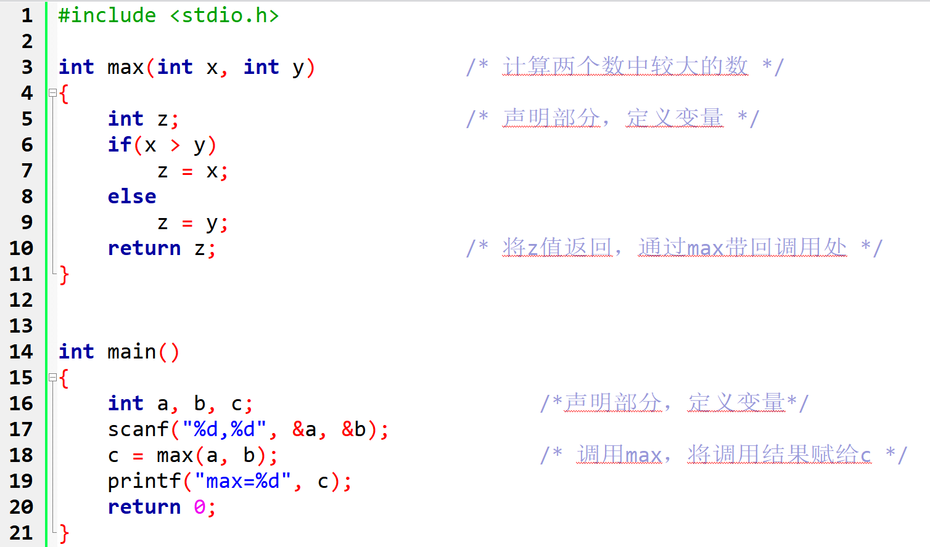
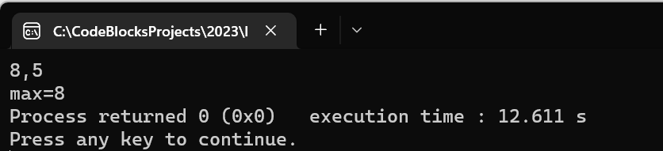
【例1.2】求两个整数中的较大者
解题思路: 用一个函数来实现求两个整数中的较大者。在主函数中调用此函数并输出结果。
本程序包括两个函数:①主函数main；②被调用的函数max。
max函数的作用是将x和y中较大者的值赋给变量z，最后通过return语句将z的值作为max的函数值返回给调用max函数的主函数。
scanf是输入函数的名字(scanf和printf都是C的标准输入输出函数)。该scanf函数的作用是输入变量a和b的值。
max(a，b)调用max函数。在调用时将a和b作为max函数的实际参数的值分别传送给max函数中的形式参数x和y。

Slide 9
C语言程序的基本结构
函数是C程序的主要组成部分
一个C语言程序是由一个或多个函数组成的，其中有且仅有一个main函数。
程序中被调用的函数可以是系统提供的库函数，也可以是用户根据需要自己编制设计的函数。
一个函数包括两个部分：函数首部和函数体，函数体一般包括声明部分和执行部分
程序总是从main函数开始执行
程序中的操作是由函数中的C语句完成的
在每个数据声明和语句的最后必须有一个分号
C语言本身不提供输入输出语句，输入输出操作由函数完成
程序应当包含注释
预处理指令
#include <stdio.h>
int main()
{
int max(int x,int y);
int a,b,c;
scanf("%d,%d",&a,&b);
c=max(a,b);
printf("max=%d\n",c);
return 0;
}
int max(int x,int y)
{
int z;
if(x>y)z=x;
else z=y;
return(z);
}
main函数
库函数调用
自定义函数调用
int max (int x, int y)
↓ ↓ ↓ ↓ ↓ ↓
函数类型 函数名 参数类型 参数名 参数类型 参数名
自定义函数
函数首部
函数体
声明部分
执行部分
执行部分
执行部分

Slide 10
指令
可以被计算机理解并执行的基本操作命令。
程序
一组计算机能识别和执行的指令。
一个特定的指令序列用来完成一定的功能。
软件
与计算机系统操作有关的计算机程序、规程、规则，以及可能有的文件、文档及数据。
程序是用计算机语言描述的、为解决某一问题、满足一定语法规则的语句序列。

Slide 11
程序设计是把要求解的任务或设计好的算法转换为计算机程序的全过程。
人（设计方案）
计算机（执行方案）
问题
想法
算法
程序
数据模型
数据表示
程序语言
基本思路
数据处理
编程环境
设计方法
程序 = 数据结构 + 算法

Slide 12
问题分析
设计算法
编写程序
运行程序
分析结果
对源程序进行编辑、编译和连接
编写程序文档

Slide 13
开始
编辑
源程序
f.c
编译
目标程序
f.obj
有
有错？
无
可执行
目标程序
f.exe
连接
库函数和其他目标程序
执行
不正确
结果
正确？
正确
结束

Slide 14

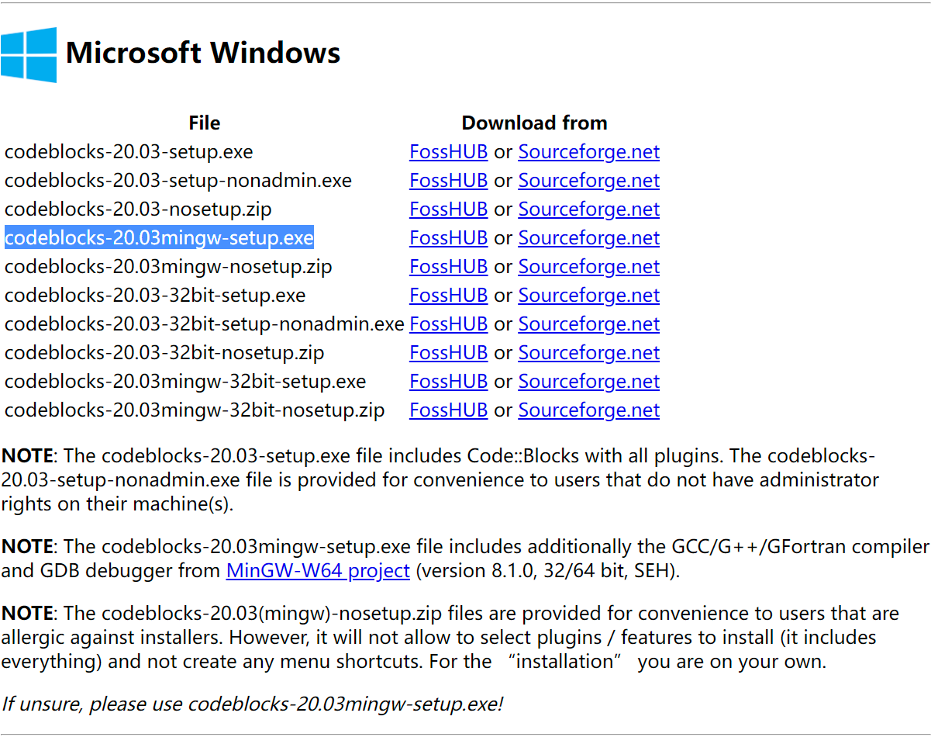
上机运行C程序的方法-CodeBlocks
CodeBlocks是一个免费、开源、跨平台的C/C++ IDE(集编辑、编译、连接及运行功能于一身)软件。官网下载链接：http://www.codeblocks.org/downloads/binaries/

Slide 15
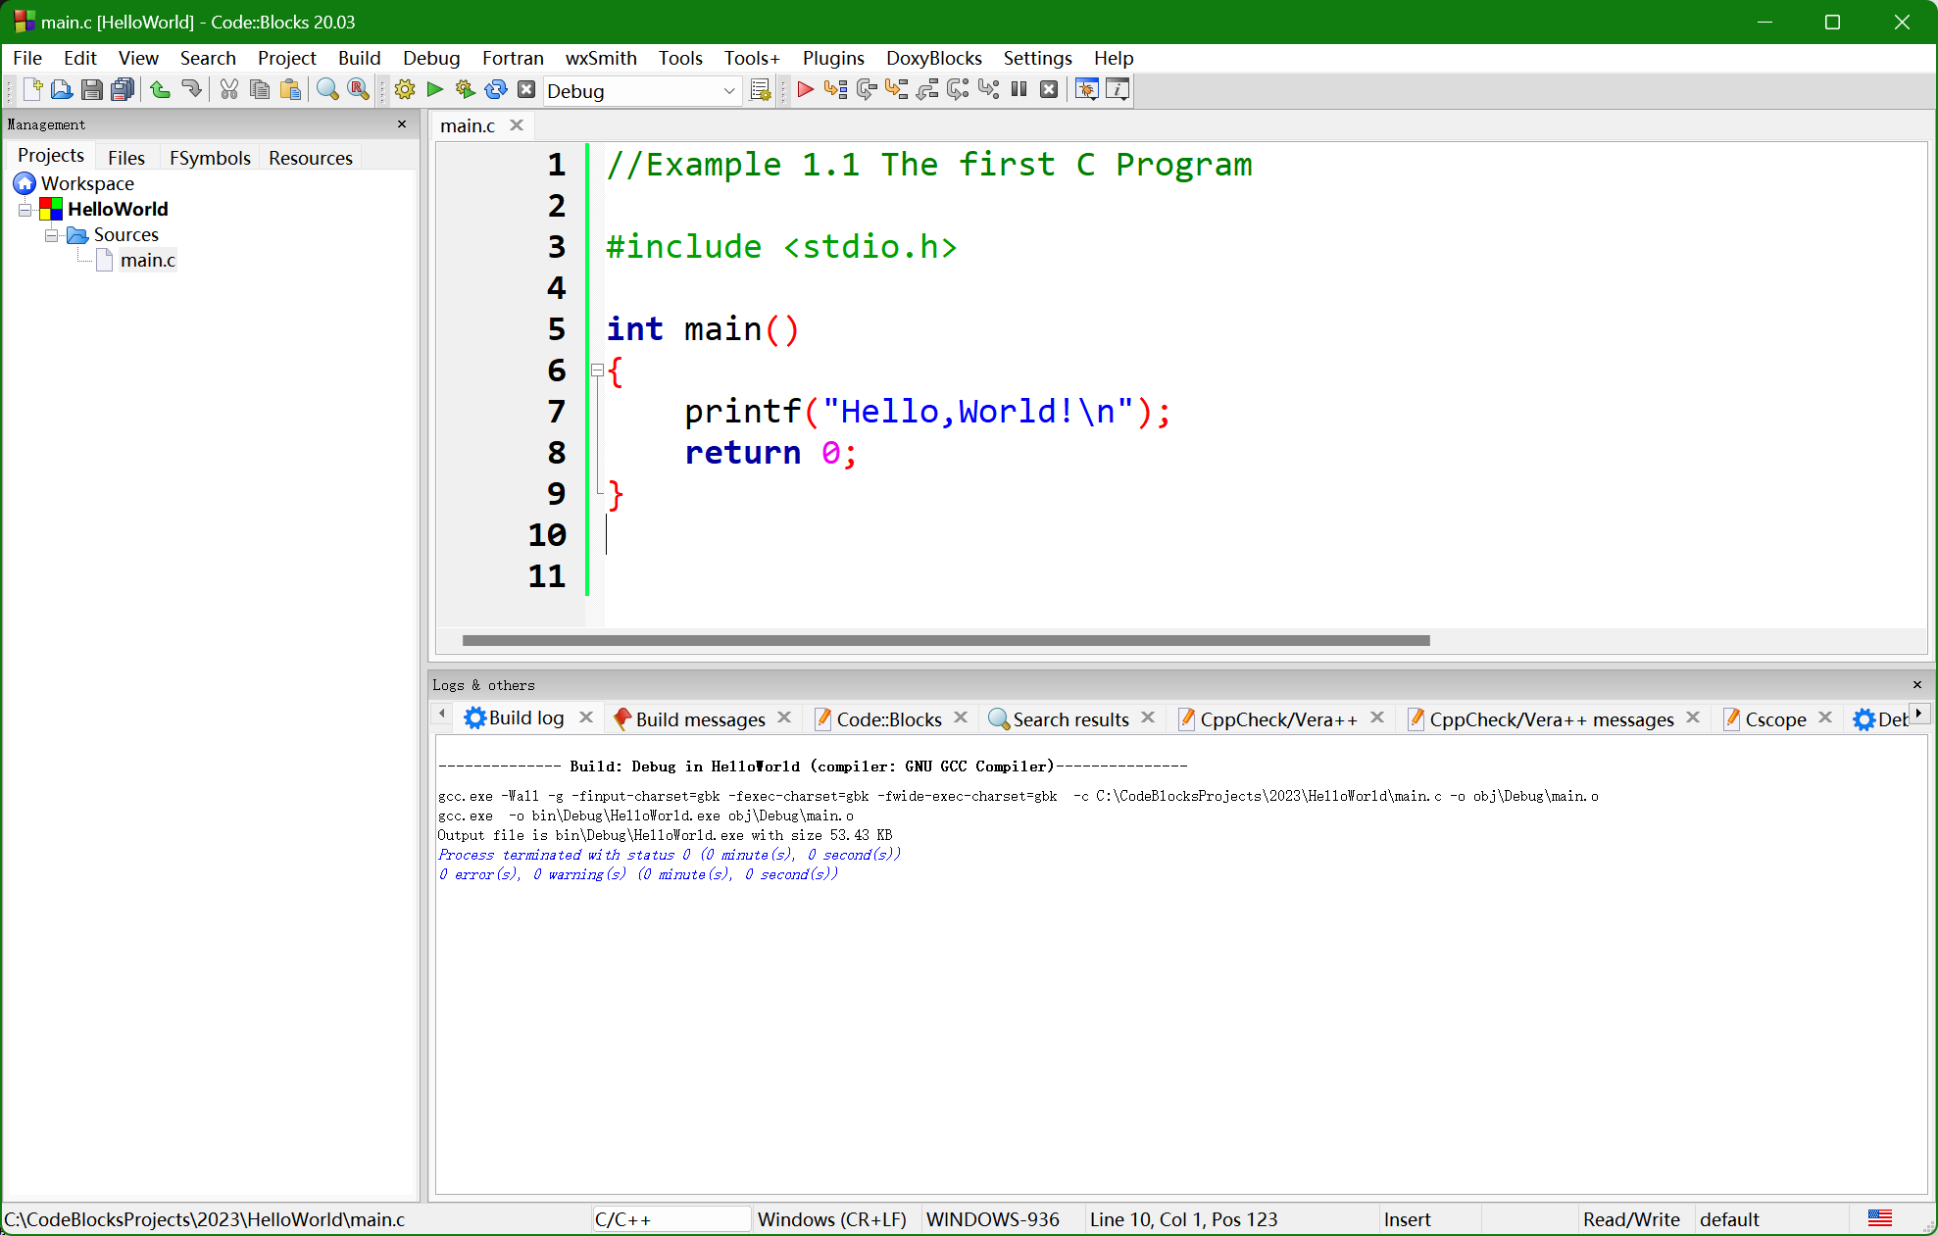
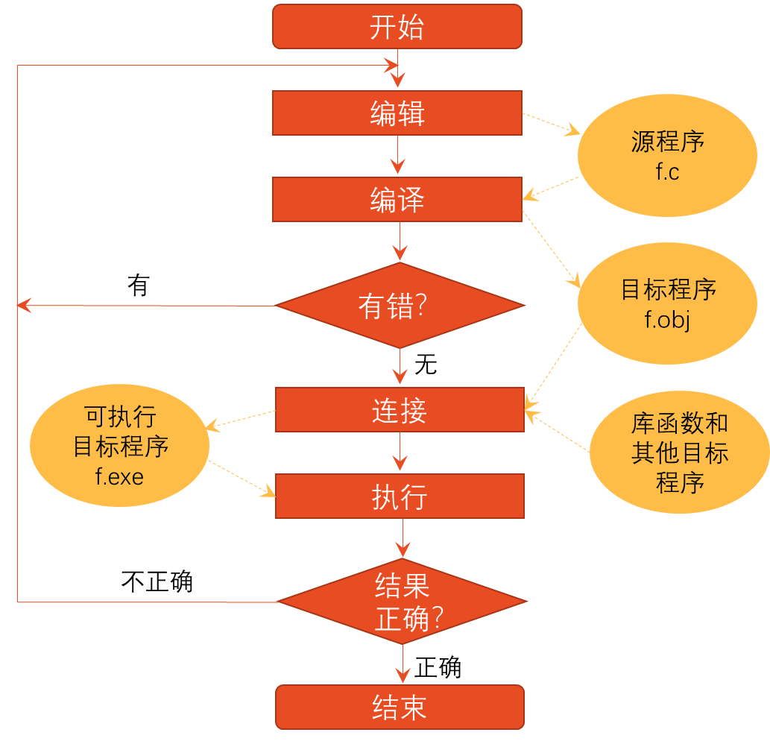
编辑
编译
链接
执行

Slide 16
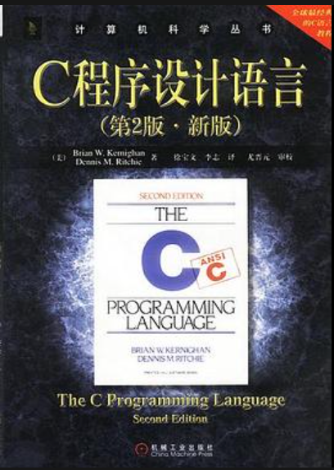
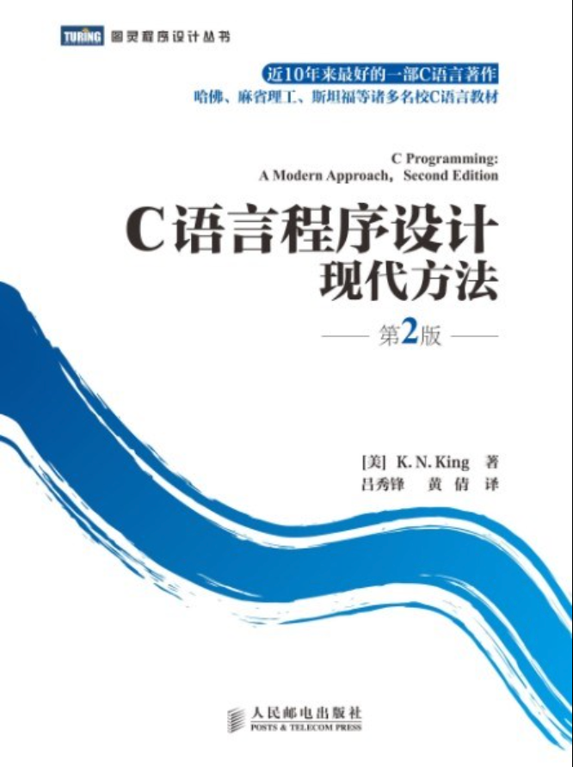
多读、多练
多总结
多交流
多读优秀代码：熟练掌握例题、理解例题。
多编写程序：通过不断编写和调试程序，积累丰富的编写和调试程序的经验，掌握基本的程序设计思维。
对所学习到的C语言语法规则、基本算法和编写的程序及时进行归纳总结，理清知识脉络，发现规律，以便在编写新程序时做到游刃有余。
遇到问题多与同学、老师进行交流，不要害怕犯错，还可通过网络获取自己感兴趣的知识，搜索自己遇到问题的解决办法。

Slide 17
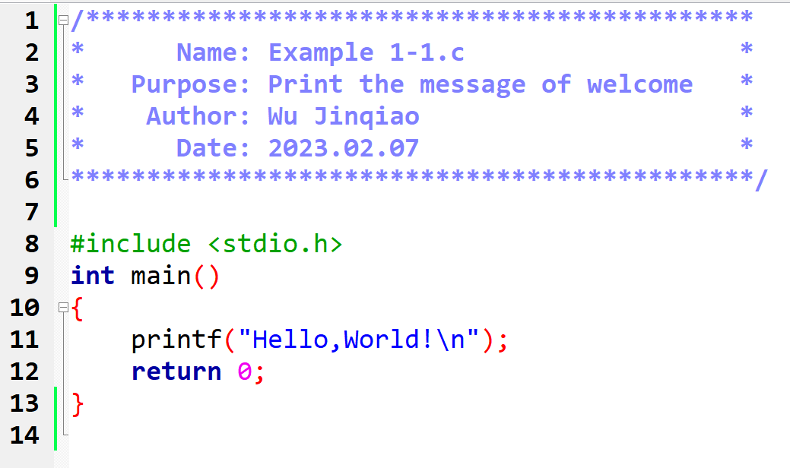
程序铭牌：包含程序的名称、主要实现功能、作者、编写日期等文档说明。一般放在程序开头并以注释的形式出现，以帮助阅读该程序的人对其有一个基本的了解。

Slide 18
Question？
请在班级QQ群或在上机过程中进行提问吧！

